Slide 1



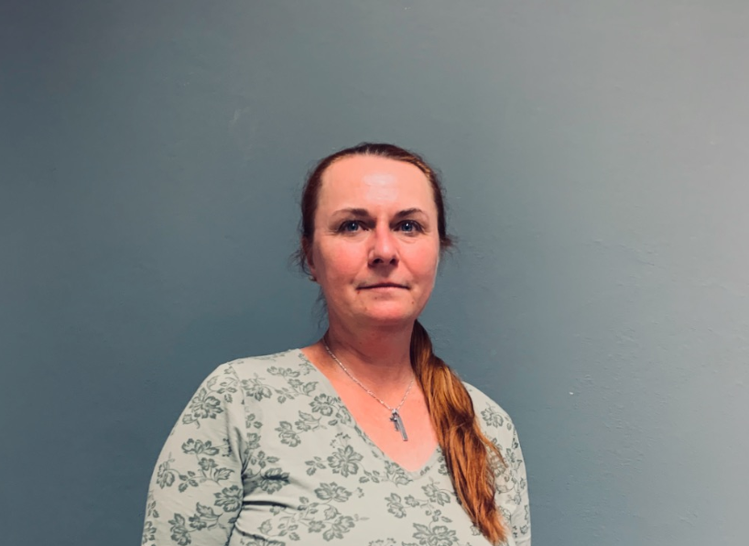
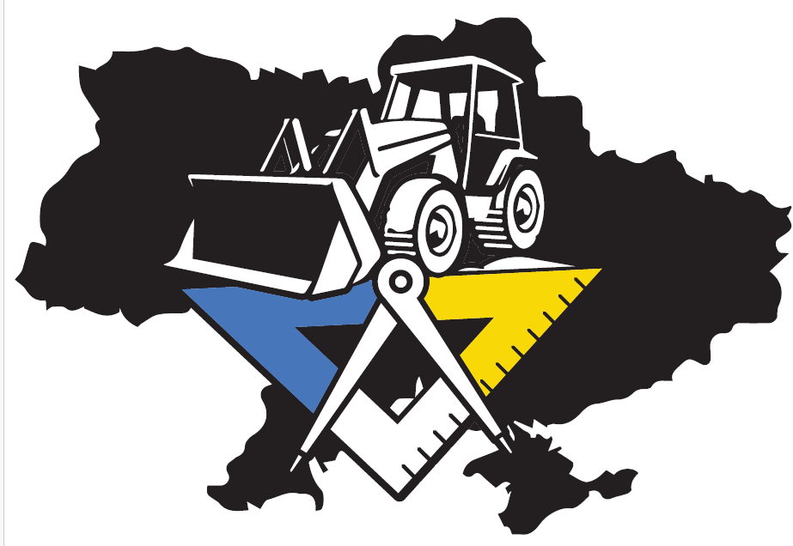
Територіальне планування
doc. Ing. arch. Владіміра Шілганкова, Ph.D.

Slide 2
Що ми розуміємо під терміном територіальне планування
набір інструментів і прийомів, що ведуть до просторової та часової координації розвитку території
регіональне планування послідовно і комплексно вирішує функціональне використання території, встановлює принципи її організації, матеріально і часово координує будівництво та іншу діяльність, що впливає на розвиток території
процес створення документів територіального планування
результатом територіального планування є територіальні / нормативні плани

Slide 3
Територіальне планування як ієрархічна система документів
На рівні ЄС (Стан і перспективи територій ЄС, Територіальний порядок денний ЄС 2020)
На рівні (макро)регіонів Європи (наприклад, спільна стратегія територіального розвитку країн V4+2)
На державному рівні (наприклад, Національний план Нідерландів, Концепція просторового розвитку Австрії, Політика територіального розвитку Чеської Республіки...)
На рівні регіонів/країн/регіонів (наприклад, план регіонального розвитку в Нідерландах, План земельних ділянок в Австрії, принципи регіонального розвитку в Чеській Республіці...)
На районному рівні (наприклад, структурна модель районів в Австрії)
На рівні міст і сіл (наприклад, план землеустрою в Нідерландах, схема місцевого розвитку та план землеустрою в Австрії, територіальний план у Чеській Республіці...)
На рівні (розвитку) місцевості (наприклад, зупинки в Нідерландах, План регулювання забудов в Австрії, План регулювання в Чеській Республіці...)

Slide 4
1. Рівень ЄС
Територіальна агенда ЄС 2020
Пріоритети територіального розвитку Європейського Союзу
Підтримка поліцентричного та збалансованого територіального розвитку
Підтримка інтегрованого розвитку міст і села та специфічних областях
Територіальна інтеграція в транскордонних і транснаціональних функціональних регіонах
Забезпечення глобальної конкурентоспроможності регіонів на основі сильної місцевої економіки
Покращення територіального зв’язку для окремих осіб, громад і підприємств
Управління та взаємозв'язок екологічних, ландшафтних і культурних цінностей регіонів

Slide 5
1. Рівень ЄС
Тема «Міська агенда» в ЄС
якість повітря
кругообіг економіки
адаптація до зміни клімату
цифрова трансформація
перетворення енергії
житлове питання
інтеграція мігрантів і біженців
інноваційні та відповідальні державні закупівлі
робочі місця та уміння в місцевій економіці
стале землекористування та рішення щодо природи
міська мобільність
бідність в містах

Slide 6
Стан і перспективи території ЄС
Основні географічні регіони
Центральна та Східна Європа
Демографічна картина несприятлива: чисельність населення зменшується, сальдо міграції від'ємне
Рушійною силою є в основному прямі іноземні інвестиції та експорт до розвинених країн
Розвиток відбувається повільно і нерівномірно
Область є відсталою за транспортною та інформаційно-комунікаційною інфраструктурою
Рівень безробіття високий, а дохід домогосподарств нижчий від середнього по ЄС
Екологічний ризик є високим

Slide 7
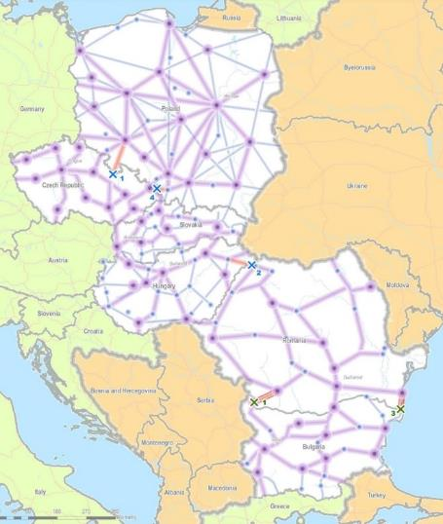
2. Рівень (макро)регіонів Європи
Спільна стратегія територіального розвитку держав V4+2
Спільна довгострокова перспектива територіального розвитку країн V4+2
Ціль полягає в тому, щоб сприяти динамічному розвитку, який буде менш вразливим і більш стійким до можливих економічних потрясінь. Слід враховувати поліцентричний розвиток на національному, регіональному та макрорегіональний рівнях. Головним поштовхом для економічного розвитку, територіальної згуртованості та співпраці на європейському рівні повинно бути зміцнення взаємовигідних зв’язків між столичними та міськими регіонами та між великими і середніми містами.
Розвивальні полюси та осі V4+2

Slide 8
3. Державний рівень
4 основні підходи планування
регіональний економічний підхід - просторове планування має дуже широку сферу і також стосується економічних аспектів (наприклад, Франція та частково Португалія)
інтегрований підхід - територіальне планування, що систематизоване в структурі інших планів і, передусім, контролює координацію на території (Голландія, Німеччина, Австрія та Бельгія, Швеція, Данія, Чехія, Угорщина та Польща)
планування використання території (управління землекористуванням) - контроль функціонального використання землі та його змін (Великобританія та Ірландія)
міський підхід - сильний вплив урбанізму (міський дизайн) як інструмент створення міст, вплив архітектури та акцент на управління будівництвом (Італія, Греція, частково Франція)

Slide 9
3. Державний рівень
Законодавство - приклади
Німеччина: Федеральний закон про будівництво, центром територіального планування виступають федеральні землі, що приймають власне законодавство щодо планування
Австрія: немає федерального закону про територіальне планування, закони у сфері територіального планування видаються федеральними землями
Польща: Закон про територіальне планування та розвиток
Словаччина: Закон про територіальне планування
Чеська Республіка: Закон про територіальне планування та правила забудови

Slide 10
Завдання 1:
Чи є в Україні національне законодавство щодо територіального планування?
Якщо так, то як називається закон і з якого періоду часу почав застосовуватись?

Slide 11
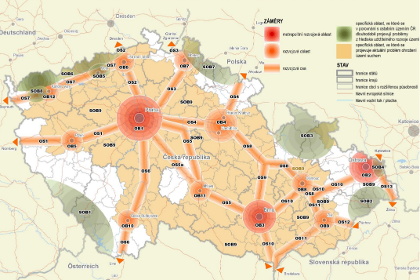
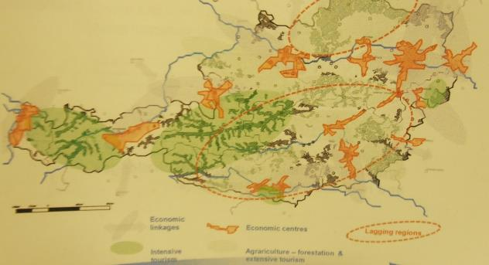
3. Державний рівень – приклади документів
Політика територіального розвитку Чехії
Австрійська концепція просторового розвитку
Österreichische Raumordnungkonzept

Slide 12
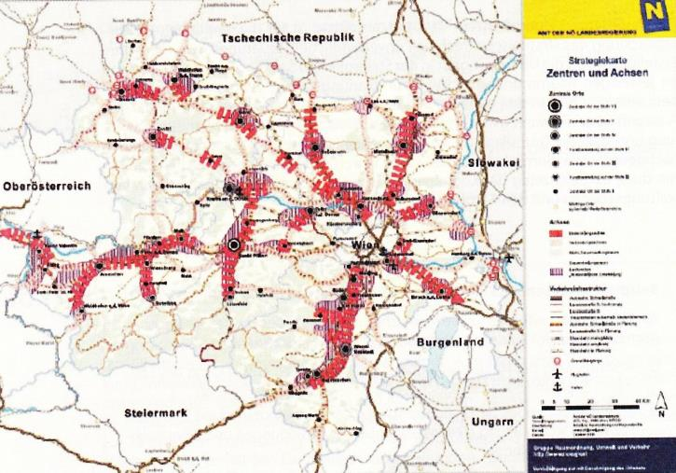
4. Рівень регіонів/країн/областей - приклад
Плану земельного сектору Нижньої Австрії

Slide 13
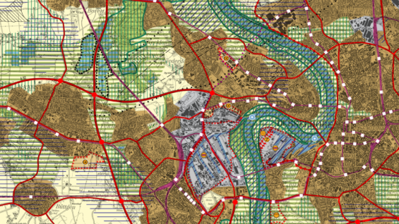
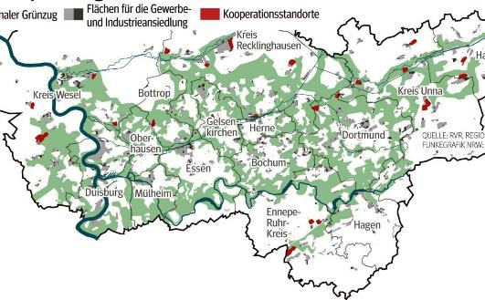
4. Рівень регіонів/країн/областей
Регіональний план регіону Дюссельдорфу
Регіональний план Рурського регіону (агломерацією Німеччини)

Slide 14
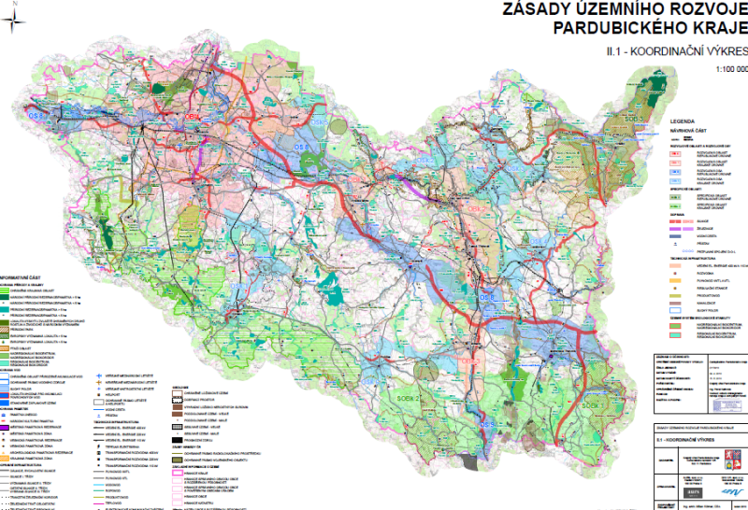
Основи територіального розвитку Пардубицького краю

Slide 15
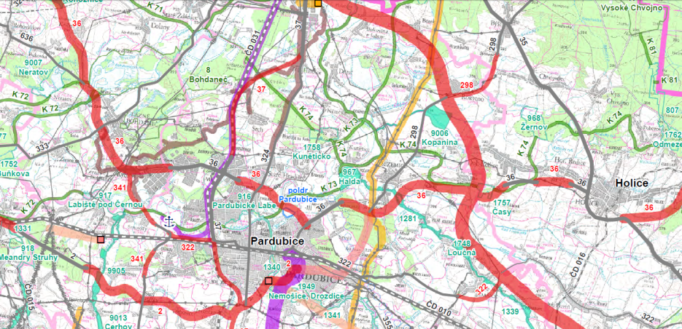
4. Рівень регіонів/країн/областей
Принципи територіального розвитку регіону масштаб 1:100 000

Slide 16
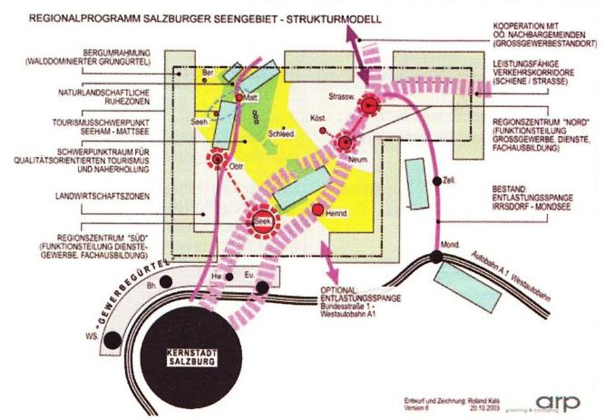
5. Рівень району
(лише в деяких країнах)
Структурна модель округу Зальцбург

Slide 17
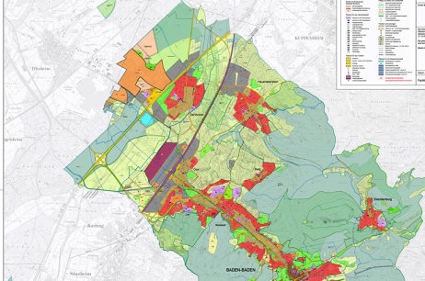
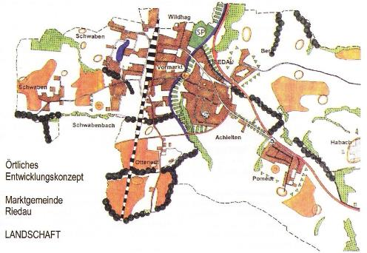
6. Рівень міста та села
Просторові плани
Flächennutzungsplan Баден-Баден
Схема місцевого розвитку (Entwicklungskonzept) міста Рідау (Австрія)

Slide 18
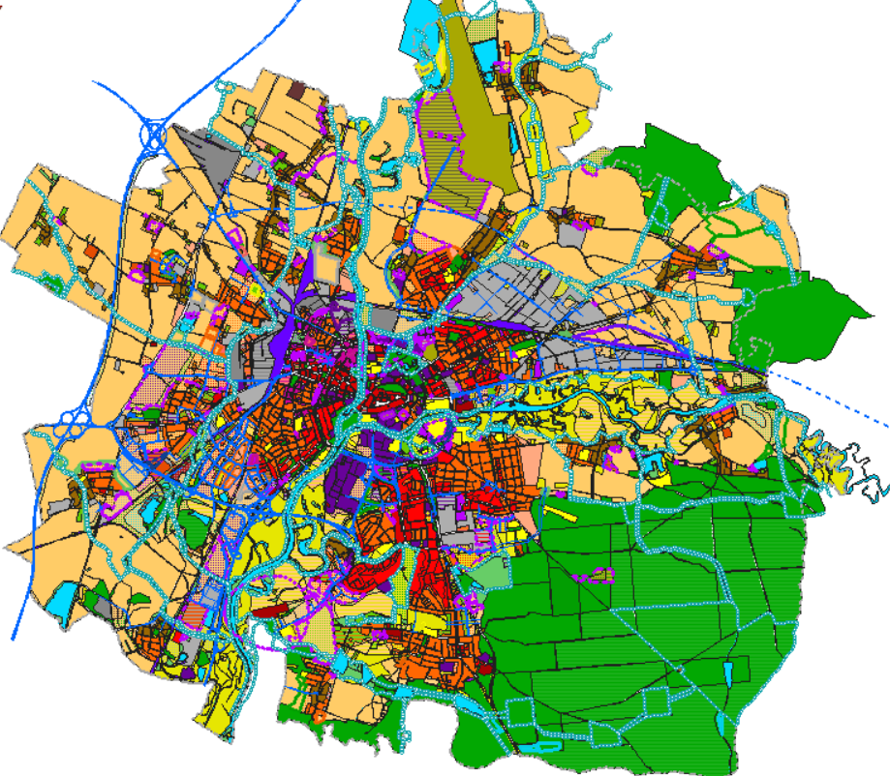

Slide 19
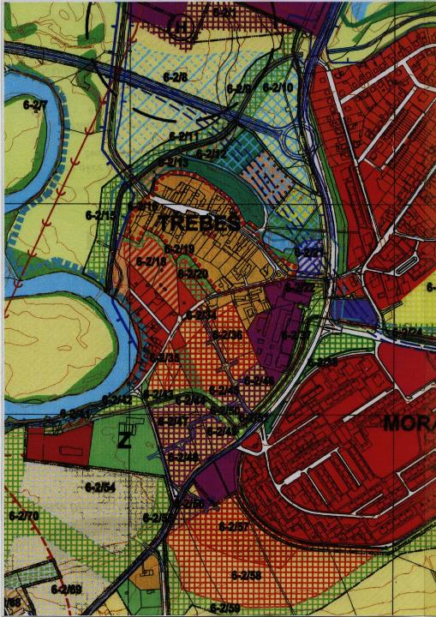
Територіальний план
масштаб
М 1:5000

Slide 20
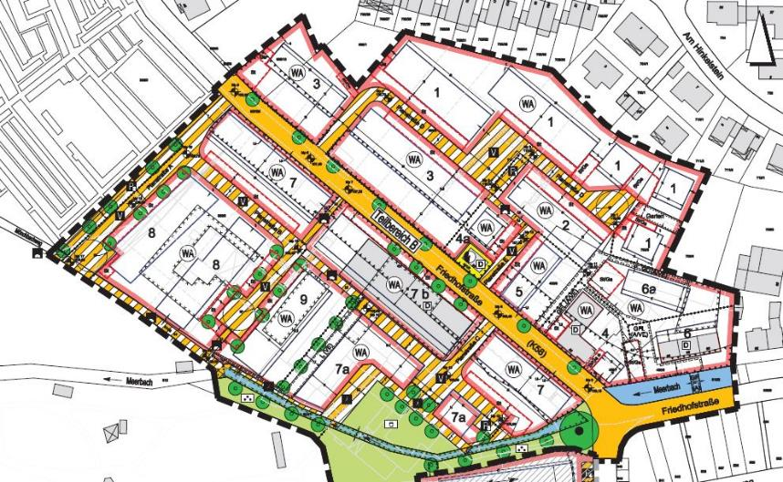
7. Рівень (розвитку) місцевості - приклади
План регулювання Бенсгайму, Німеччина

Slide 21
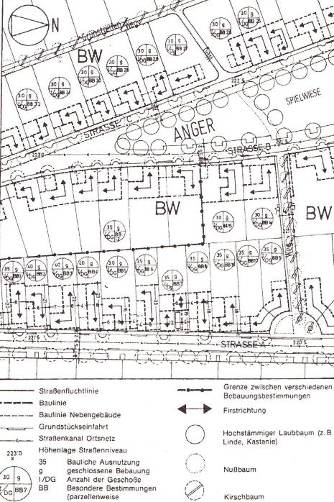
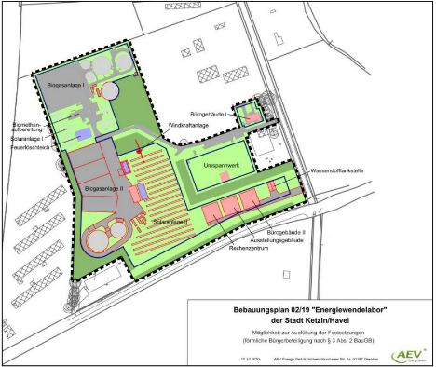
План зупинок, Австрія
План зупинок зони в Кецин (Німеччина)

Slide 22
Завдання 2:
Які рівні територіальних документів використовуються в Україні? Як називаються ці документи і про що йдеться? Будь ласка, наведіть кілька прикладів.

